Slide 1

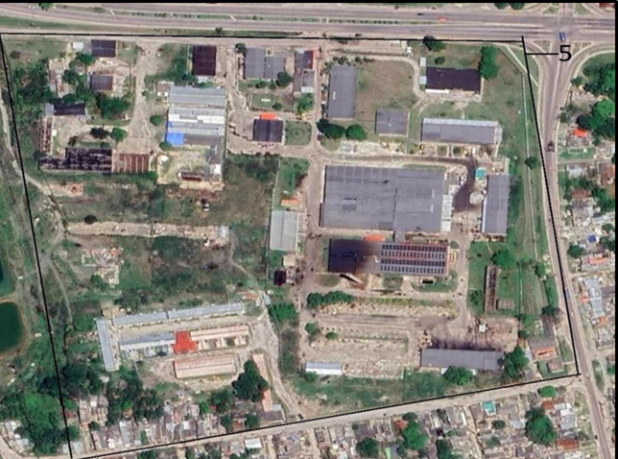
IV COLOQUIO DE ANÁLISIS Y DISEÑO DE OBRAS HIDRÁULICAS
Manejo del agua potable en la industria láctea. Fábrica de Productos Lácteos ¨La Villareña¨.
V Convención Científica Internacional UCLV 2025
Autores:
MSc.Dianeya Morales Arboláez.
Dr. Cs. Erenio González Suárez.

Slide 2
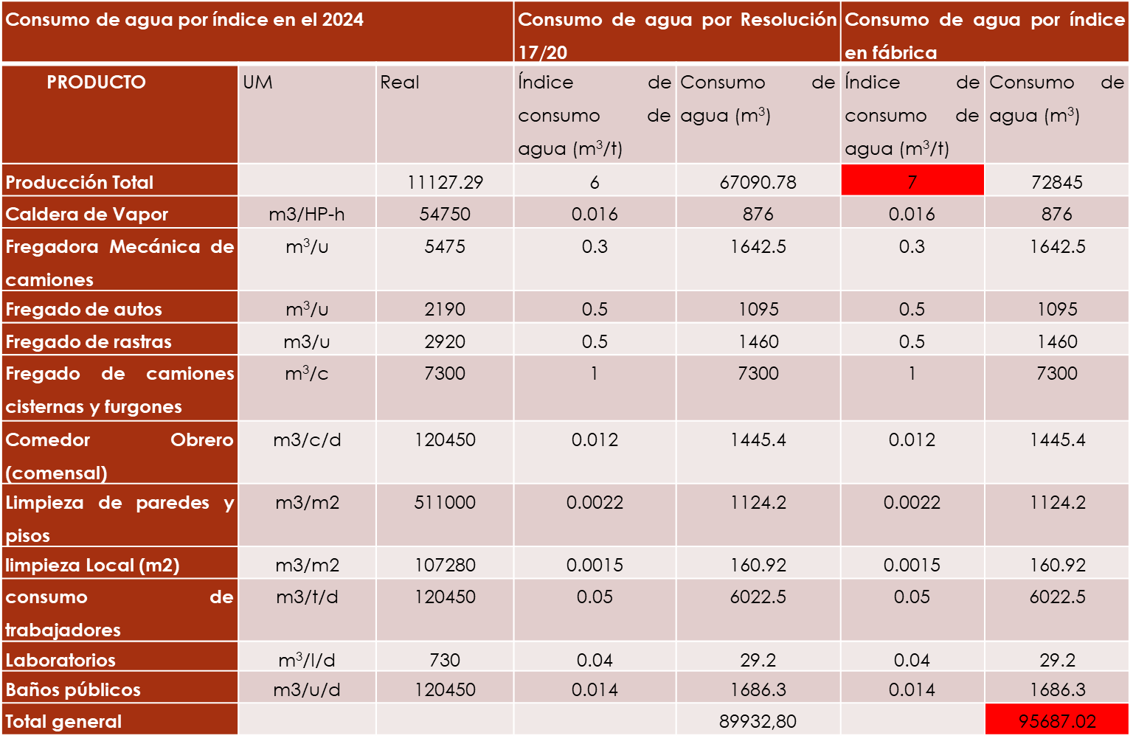
Manejo del agua potable en la industria láctea. Fábrica de Productos Lácteos ¨La Villareña¨.

Slide 3
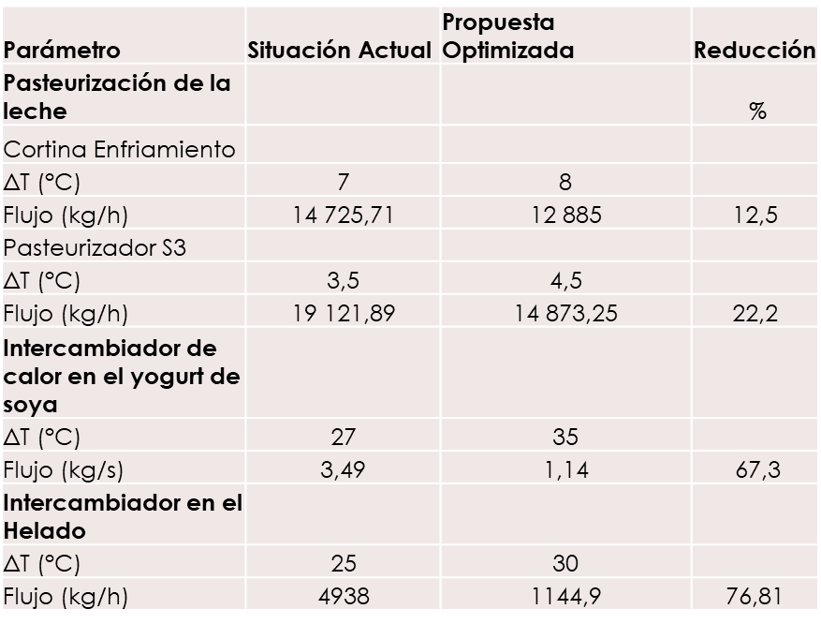
Manejo del agua potable en la industria láctea. Fábrica de Productos Lácteos ¨La Villareña¨.
Reducción del consumo de agua con ajuste de temperaturas
Consumo de agua en limpieza de camiones
Limpieza de camiones de recolección l/c | Limpieza de camiones de recolección (m³/d) | Limpieza de camiones por índice (m³/d) | Ahorro de consumo en limpieza de camiones (m³/d)
2076 | 76,81 | 37 | 39,81
Consumo de agua en limpieza de piso
Actividad | Limpieza de piso (l/d) | Limpieza de piso (m³/d) | Limpieza de piso por índice (m³/d) | Ahorro de consumo en limpieza de piso (m³/d)
Leche | 4428 | 4,43 | 1,32 | 3,11
Yogurt | 4428 | 4,43 | 1,1 | 3,33
Helado | 4428 | 4,43 | 0,66 | 3,77
Disminuciones de consumos es 154,23 m3/d.

Slide 4
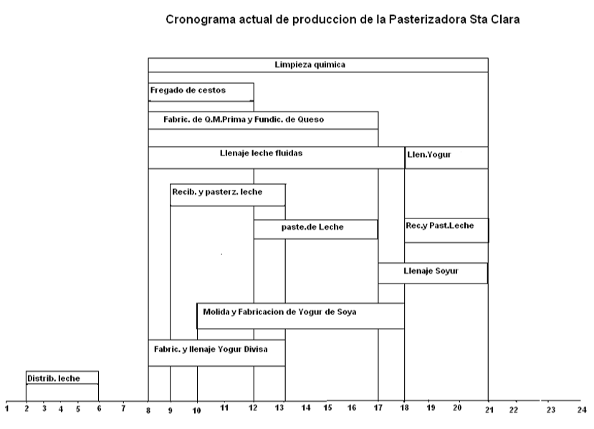
Manejo del agua potable en la industria láctea. Fábrica de Productos Lácteos ¨La Villareña¨.
Balance de agua para consumo real

Slide 5
Manejo del agua potable en la industria láctea. Fábrica de Productos Lácteos ¨La Villareña¨.
Consumos para capacidades de producción
Capacidad de compensación en la cisterna

